Slide 1
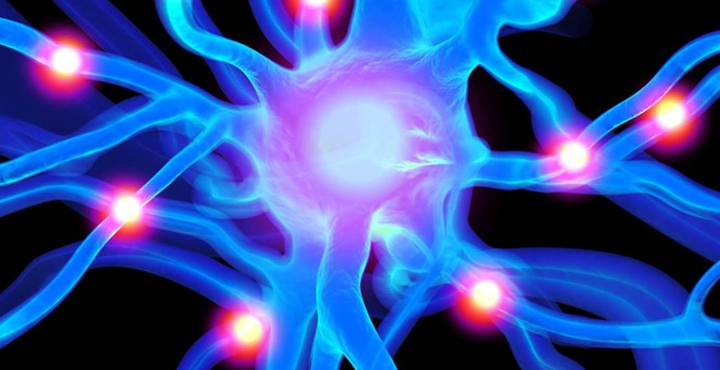
FNS Onderzoek en behandeling
Eddy van Essen

Slide 2
Wat is FNS
Functionele Neurologische Stoornis (FNS) of
Functional Neurologic Disorder (FND)
Een functioneel probleem van het zenuwstelsel
Het onvermogen van de hersenen om signalen op de juiste manier te verzenden en te ontvangen

Slide 3
Wat is FNS niet
Beschreven onder de somatische symptoom- en aanverwante stoornissen (DSM-5 2013)
Somatisch-symptoom stoornis (komt overeen met SOLK)
Ziekte-angst stoornis
Conversiestoornis
Psychologische factoren met invloed op medische aandoeningen
Nagebootste stoornis (Factitious disorder)

Slide 4
Wat is FNS wel
Conversiestoornis/FNS
DSM IV (1994) | DSM-5 (2013)
Geen neurologische verklaring | Geen neurologische verklaring
Psychosociale factoren steunen de diagnose | Neurologische symptomen steunen de diagnose

Slide 5
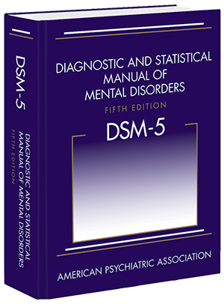
FNS: geen conversie meer
DSM-5 (2022):

Slide 6
Psychosociale factoren FNS?
Uitlokkende factor > fysiek (37%)
Psychotrauma in verleden leidt niet altijd tot FNS
Niet altijd een psychotrauma in het verleden
Niet geassocieerd met persoonlijkheidstype

Slide 7
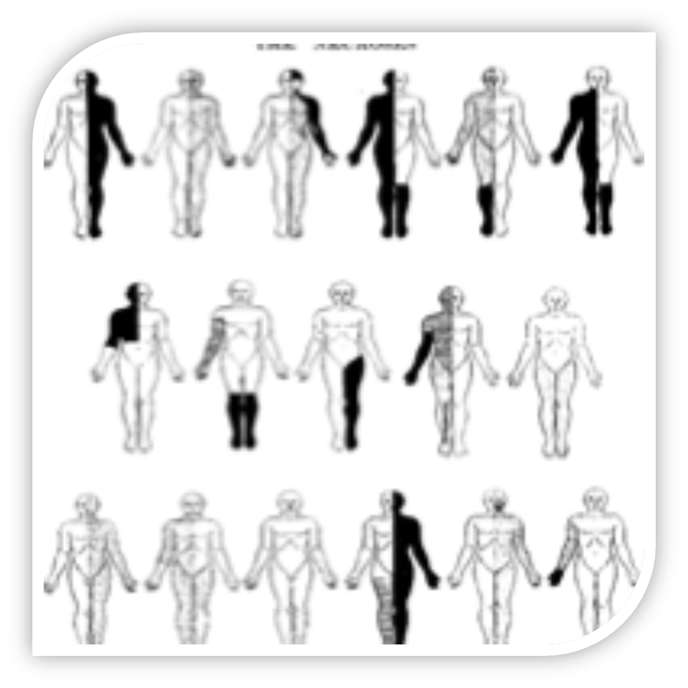
Welke groepen FNS zijn er
Motorische en sensorische stoornissen
Bewegingsstoornissen (tremoren)
Dissociatieve aanvallen of Psychgenic Non Epileptic Seizure PNES)

Slide 8
Tremor entrainment
Eenzijdige tremor: ‘gezonde arm ritmische bewegingen laten maken
Ritme tremor aangedane arm wordt als tremor andere arm of verdwijnt

Slide 9
Hoe ontstaan symptomen FNS
Het ontstaan van deze symptomen (klachten) is niet ongewoon
Is FNS een biologische reactie op gevaar?
Reacties:
Vluchten
Vechten
Verstijven (freezing) > mogelijk verwant aan FNS

Slide 10
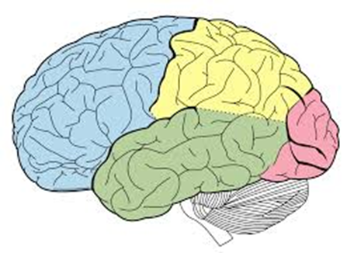
Hoe ontstaan symptomen FNS
Stoornis in pariëtaal kwab
Waarneming prikkels(pariëtaal) en integratie met motoriek
Sensorische informatie (opstijgend)
Verwachtingen (afdalend)
Aandacht (corticaal/subcorticaal)

Slide 11
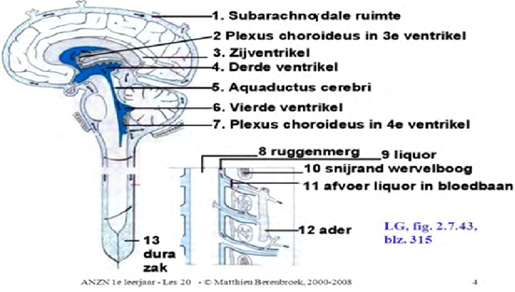
Hoe ontstaan symptomen FNS
Bij deze reacties:
Toegenomen activiteit in grijze stof rond het aquaduct (peri-aquaductale grijs / PAG)
Aquaduct = verbinding tussen 3e en 4e ventrikel hoog in de hersenstam

Slide 12
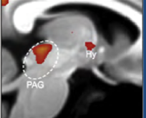
Hoe ontstaan symptomen FNS
Peri-aquaductale grijs (PAG):
Reguleert motorneuronen ruggenmerg
Vermindert pijnzin
Versterkt positiezin

Slide 13
Case-control studie
 | FNS | Controlegroep
Angst: | 8 (4-13) | 6 (3-10)
Depressie: | 7 (3-11) | 5 (2-7)
Hospital Anxiety and Depression Scale (HADS)
0-7 : geen angststoornis of depressie
8-10 : mogelijke angststoornis of depressie
11-21 : vermoedelijke angststoornis of depressie

Slide 14
Sigmund Freud
Onderscheid tussen fysiek en psychisch niet goed mogelijk
Geen verschil tussen oefentherapie en psychotherapie: beide geven veranderingen

Slide 15
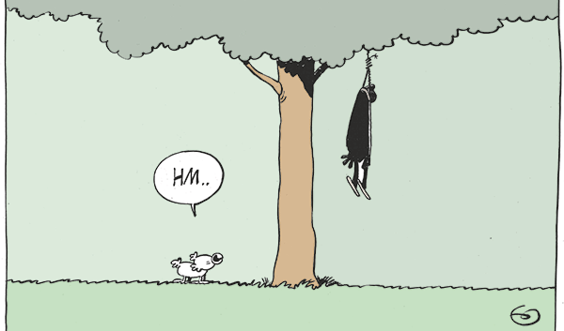
Depressie

Slide 16
Basis principes behandeling
Gedragstherapie
Afgeleide aandacht
Re training
Exposure

Slide 17
FNS model
Trigger
Achtergrond van de gebeurtenis
Fight and flight response
Aandacht van de hersenen
Aandacht voor het lichaam
Verwachting
Zelf focus en hersenafhankelijkheid
Veranderen wat en hoe we dingen doen
Secundaire veranderingen
Toenemende handicap

Slide 18
Samenvatting resultaten
70% verbeterd snel en goed (<6 maanden)
3% verbeterd helemaal niet
Controle groepen doen het heel slecht!
10% terugval na een jaar met fysiotherapie
Verbetering ook bij de patiënt met zwaar belaste psychosociale status
Mogelijk best evidence (in toekomst)

Slide 20
Voor arts en Patiënt
www.neurosymptoms.org
www.fnsnet.nl

Slide 21
Veel succes
met je revalidatie

